Slide 1

COVID-19-თან თანაცხოვრების
სახელმძღვანელო
2020-2021

Slide 2
განსახილველი საკითხები
01
სიტუაციური ანალიზი
ცნობილი ფატები ვირუსის შესახებ; სამართლებრივი ღონისძიებები;
სახელმძღვანელოს ძირითადი პრინციპები;
02
პრიორიტეტების განსაზღვრა და გავრცელების დონის შეფასების მექანიზმი
რისკის მენეჯმენტის სამოქმედო გეგმა; გავრცელების დონის შეფასება და განგაშის სისტემა; COVID 19-ის შუქნიშნის სისტემა;
03
ძირითადი აქტივობები და შეზღუდვები განგაშის დონეების მიხედვით
ეკონომიკური საქმიანობის სექტორულ დონეხეზე სამოქმედო გეგმა
04
უსაფრთხოების შენარჩუნების სტრატეგია
ფუნდამენტალური ღონისძიებები; ჯანდაცვის სისტემის მდგრადობა; საზოგადოებრივი სერვისების უწყეტობა; განგაშის გამოცხადების შემდეგ განსახორციელებელი ქმედებები:

Slide 3
სიტუაციური ანალიზი
ცნობილი ფატები ვირუსის შესახებ
სამართლებრივი ღონისძიებები
სახელმძღვანელოს ძირითადი პრინციპები
ვირუსის გადაცემის ფორმები და ფუნდამენტური რეკომენდაციები;
ინფექციის გადაცემა გავრცელება და ფუნდამენტური რეკომენდაციები
ვირუსი შემთხვევების 80%-ში მსუბუქად და საშუალო სიმძიმით მიმდინარეობს, მაგრამ მძიმე და კრიტიკულია 20% შემთხვევებში.
ეტიოტროპული მკურნალობის საშუალება ამ ეტაპზე არ არსებობს;
ვაქცინა შემუშავების პროცესშია.
საქართველოს მთავრობის, ჯანდაცვის სამინისტროს, დაავადებათა კონტროლისა და სხვა თემატურად ჩართული უწყებების თანამშრომლობით დღემდე დამტიცებულ იქნა 24 ძირითადი ნორმატიული აქტი და სიტუაციიდან გამომდინარე ათობით ცვლილება
მოსახლეობის ინტერესების მაქსიმალურად გათვალისწინება და მათი ჩართულობა;
სამეცნიერო მტკიცებულებებით ხელმძღვანელობა;
სამართლიანობა და ხელმისაწვდომობა;
გამჭირვალობა;
მულტისექტორული კოორდინაცია.

Slide 4


რისკების მართვის ფუნდამენტური პრინციპები
ეკონომიკის მდგრადობის განვითარება
უსაფრთხოების უზრუნველყოფა
ბიზნეს სექტორის უსაფრთხოდ ოპერირებაში დახმარება, ადაპტაციისა და საქმიანობის შენარჩუნებისთვის.
COVID-19-ის ფოკუსირებული და მიზანმიმართული ზედამხედველობა მოსახლეობაში.
მზაობა პასუხისთვის
სამოქალაქო სერვისების უწყვეტობა
საზოგადოებრივი ჯანდაცვისა და სხვა სამოქალაქო სერვისების მზაობა, ჰქონდეთ მყისიერი პასუხი ეპიდემიის გამოწვევებზე, განსაკუთრებით COVID-19-ის საწინააღმდეგო ვაქცინის შექმნამდე.
კრიტიკულად მნიშვნელოვანი სერვისების უწყვეტობის ჯანდაცვისა და განათლების სერვისები.
დანაკარგების გაცნობიერება
ადამიანების მდგრადობის გაზრდა
ადამიანების სიცოცხლე, არის ის უმთავრესი დანაკარგი, რომელიც მუდამ უნდა ახსოვდეს საზოგადოებას, რათა შემდგომი მოქმედებები იყოს უფრო პასუხისმგებლიანი.
ადამიანებში საკუთარი შესაძლებლობების რწმენა და ურთიერთდახმარება, რათა შესაძლებელი იყოს პანდემიის თანმხლებ სტრესთან და სირთულეებთან გამკლავება.
დოკუმენტი ბიზნეს და სხვა სექტორებს, ასევე ინდივიდებს აძლევს შესაძლებლობას წინასწარ გააკეთონ რეალური პროგნოზირება მოსალოდნელი შეზღუდვების შესახებ, რაც მათ დაეხმარება საქმიანობის სწორად დაგეგმვაში, მოქნილ ფუნქციონირებასა და რისკების სწორ მართვაში.

Slide 5

განგაშის 5 დონიანი სისტემა
გამოვლენილი შემთხვევების რაოდენობის შესაბამისად თითოეული დონისთვის განისაზღვრება
ძირითადი პრევენციული ღონისძიებები
ტესტირების საჭიროებები
დაკვირვების 14 დღიანი პერიოდი
COVID-19
განგაშის 5 დონე

Slide 6
განგაშის ყველა დონეზე ნარჩუნდება პანდემიის შემაკავებელი ძირითადი პრევენციული ღონისძიებების აღსრულება
ხალხმრავალ, დახურულ სივრცეში ყოფნის შეზღუდვა;
სულ მცირე 1,5 მეტრი დისტანციის დაცვა;
სხვა ადამიანებთან კონტაქტისას, სადაც შეუძლებელია დისტანციის დაცვა, ნიღბის ტარება;
პირადი და საზოგადო ჰიგიენის დაცვა;
რესპირატორული ჰიგიენის დაცვა;
საკუთარი ჯანმრთელობის თვითკონტროლი და შეუძლოდ ყოფნისას - იზოლირება;
შეძლებისდაგვარად შენარჩუნებულია დისტანციური მუშაობის ტაქტიკა;
სამუშაო ადგილებზე თანამშრომელთა/ვიზიტორთა ტემპერატურის სკრინინგი;
მომხმარებლებისა და სერვისის მიმწოდებლებს შორის კონტაქტის შეზღუდვა;
შესასვლელებსა და თვალსაჩინო ადგილებში ხელის დასამუშავებელი საშუალებების განთავსება;
საზ.ტრანსპორტის გამოყენების შეზღუდვა შესაძლებლობის ფარგლებში და გაზრდილი ფეხით გადაადგილება;
საჯარო ადგილების სანიტარული დამუშავება და დეზინფექცია.

Slide 7
განგაშის 5 დონიანი სისტემა
შენიშვნა: 14 დღიანი შესაბამისი დროის პერიოდზე დაკვირვება შესაძლებელია განხორციელდეს როგორც მთლიანად ქვეყნის ჯამურ მონაცემებზე, ასევე ცალკე აღებულ რეგიონებზე. შესაძლებელია ქვეყანაში სხვადასხვა ტერიტორიაზე გამოცხადებული იყოს განგაშის სხვადასხვა დონე, ასევე, განსხვავებული სიხშირით ხდებოდეს განგაშის დონეების ცვლა სხვადასხვა ტერიტორიაზე. შესაძლებელია, რომ განგაშის დონის ცვლასთან ერთად, რომელიმე რეგიონში / მუნიციპალიტეტში / ქალაქში იზოლირებულად მოხდეს ტესტირების მასშტაბის გაფართოება და / ან შემუშავდეს შემზღუდველი ღონისძიებები
Vდონე
ყოველდღიური ინციდენტობა 20-ზე მეტია / 100 000 მოსახლეზე, 14 დღის მანძილზე
ტესტირების დღიური საშუალო მაჩვენებელია >1 / 150
COVID-19
IVდონე
ყოველდღიური ინციდენტობა მერყეობს 15-20-ს შორის / 100 000 მოსახლეზე, 14 დღის მანძილზე
ტესტირების დღიური საშუალო მაჩვენებელია >1 / 250 მოსახლეზე
III დონე
ყოველდღიური ინციდენტობის 14 დღიანი საშუალო მერყეობს 10.1-15-ს შორის / 100 000 მოსახლეზე 14 დღის მანძილზე
სტირების დღიური საშუალო მაჩვენებელია
1 / 375 მოსახლეზე
განგაშის დონე
II დონე
ყოველდღიური ინციდენტობის 14 დღიანი საშუალო მერყეობს 5.1-10-ს შორის / 100 000 მოსახლეზე
ტესტირე| ბის დღიური საშუალო მაჩვენებელია 1 / 500 მოსახლეზე
I დონე
ყოველდღიური ინციდენტობის 14 დღის საშუალო არ აღემატება 5-ს / 100 000 მოსახლეზე
ტესტირება ფოკუსირებულია ეპიდზედამხედველობასა და სამკურნალო მიზნებზე

Slide 8
აქტივობების განსაზღვრა განგაშის დონეების შესაბამისად
Vდონე
IV დონე
III დონე
II დონე
I დონე
აქტიურდება „დარჩი სახლში“ მოწოდება განსაკუთრებულად საფრთხისშემცველი ჯგუფებისთვის. ბაღები, სკოლები და უნივერსიტეტები გადასულია დისტანციურ სწავლებაზე. იზღუდება ბაზრებისა და ბაზრობების ფუნქციონირება. აკრძალულია ნებისმიერი სახის თავყრილობები არაუმეტეს 10 ადამიანის შემადგენლობით, ბიზნესი გადასულია უმეტესად მიწოდების სერვისზე, შენარჩუნებულია მხოლოდ განსაკუთრებით საჭირო სერვისების მიმწოდებელი ბიზნესის ჩვეული მუშაობა (აფთიაქი, სასურსათო მაღაზია, სუპერმარკეტი, ტგადამზიდავი და ტვირთის გადამტანი ორგანიზაციები).
აქტიურდება „დარჩი სახლში“ მოწოდება. ბაღები, სკოლები და უნივერსიტეტები გადასულია დისტანციურ სწავლებაზე, აკრძალულია ნებისმიერი სახის თავყრილობები (გარდა მინიმალური გა,ონაკილისისა), ბიზნესი გადასულია მხოლოდ მიწოდების სერვისზე, შენარჩუნებულია მხოლოდ სიცოცხლისა და ჯანმრთელობისათვის საჭირო სერვისების მიმწოდებელი ბიზნესის ჩვეული მუშაობა (აფთიაქი, სასურსათო მაღაზია). იზღუდება მოქალაქეთა გადაადგილება ღამის საათებში.
უნივერსიტეტები გადასულია დისტანციურ სწავლებაზე, სანიტარულ-ჰიგიენური ნორმებისა და დისტანციის დაცვით მაქსიმუმ 50 ადამიანის მონაწილეობით თავყრილობები, ბიზნესის ოპერირების დრო შეზღუდულია. დახურულია ბიბლიოთეკა, კინო და თეატრი, სავარჯიშო დარბაზები, საცურაო აუზები, გასართობი პარკები. შესაძლებელია ღია პარკებში სეირნობა
დაშვებულია სახლიდან თავისუფალი გასვლა, სანიტარულ-ჰიგიენური ნორმებისა და დისტანციის დაცვით. მაქსიმუმ 200 ადამიანის მონაწილეობით თავყრილობები. ამავე პრინციპების დაცვით ფუნქციონირებენ ბიბლიოთეკები, მუზეუმები, სავარჯიშო დარბაზები, საცურაო აუზები, გასართობი პარკები, ბაზრობები
დაშვებულია სახლიდან თავისუფალი გასვლა, სკოლების და უნივერსიტეტების უსაფრთხოების დაცვით ფუნქციონირება, სანიტარულ-ჰიგიენური ნორმებისა და დისტანციის დაცვით მასობრივი თავყრილობები

Slide 9
განგაშის დონის განსაზღვრის მნიშვნელოვანი ინდიკატორები
შემთხვევებისა და კლასტერების რიცხვი, ტერიტორია, ხასიათი და დისპერსია (მეორეული და მესამეული გავრცელების გათვალისწინებით);
7 და 14 დღიანი კუმულაციური ინციდენტობის მაჩვენებელი და 5 დღის განმავლობაში შემთხვევების საშუალო მაჩვენებელი ქვეყნის მასშტაბით;
ვირუსის გადაცემის ინდიკატორების ანალიზი (მათ შორის შემთხვევების რაოდენობა, პოზიტიურობის, რეპროდუქციის მაჩვენებელი და სხვა);
მოწყვლად ჯგუფებში ინციდენტობა;
ეპიდემიის მართვისა და რისკის მენეჯმენტის შესაძლებლობები;
შერჩევის, ტესტირების, კონტაქტების კვლევისა და ეპიდ. ზედამხედველობის სათანადო შესაძლებლობები;
ჯანდაცვის სერვისების შესაძლებლობები და მდგრადობა ერთის მხრივ საავადმყოფოს დატვირთვისა და ახალი პაციენტების მიღების შესაძლებლობის ხოლო მეორეს მხრივ კრიტიკული დახმარების დატვირთვისა და ახალი პაციენტების მიღების შესაძლებლობის ჭრილში;
გარდაცვალების მაჩვენებელი;

Slide 10
შუქნიშნის სისტემა და ინდიკატორები
შუქნიშანი 1: შემთხვევების რაოდენობის ზრდა
საშუალოდ რამდენ ადამიანს გადაეცემა ინფექცია ინფიცირებული პირისაგან?
V დონე
- გავრცელების დონე მაღალი და სწრაფად მზარდი ინციდენტობა
- მეორეული და მესამეული გავრცელება
IV დონე
- მეორეული და მესამეული გავრცელება
III დონე
- გაზრდილი ინციდენტობა და მზარდი კლასტერები
II დონე
- დაბალი, თუმცა მზარდი გადაცემა საზოგადოებაში
I დონე
- ერთეული ან იზოლირებული - პირველწყარო ცნობილია

Slide 11
შუქნიშნის სისტემა და ინდიკატორები
შუქნიშანი 2: ახალი ინფექციები
100,000 მოსახლეზე ბოლო 14 დღის განმავლობაში
V დონე
დაავადების მაღალი და სწრაფად მზარდი დონე. მიმდინარეობს ფართო გავრცელება მოსახლეობაში
IV დონე
მეორეული და მესამეული გავრცელება
III დონე
მრავლობითი კლასტერები, მეორეული და მესამეული გავრცელებით
II დონე
დაავადების მნიშვნელოვანი და მზარდი დონე. მეორეული გავრცელება
I დონე
ყველა კლასტერის პირველწყარო ცნობილია. თანმხლები ინდიკატორები დაბალი და სტაბილურია

Slide 12
შუქნიშნის სისტემა და ინდიკატორები
შუქნიშანი 3: საწოლების რაოდენობა ინტენსიური თერაპიის განყოფილებებში ინტენსიური
თერაპიის არსებული საწოლების რა ნაწილია დაკავებული?
V დონე
სავარაუდოა ამოწურვა ან ამოწურულია
IV დონე
შესაძლებლობები ამოწურვის ზღვარზეა
III დონე
ჰოსპიტალური შესაძლებლობები მნიშვნელოვნადაა დატვირთული
II დონე
შესაძლებლობები არ არის ამოწურული
I დონე
შესაძლებლობები არ არის ამოწურული

Slide 13
რისკის განსაზღვრა დონეებისა და ინდიკატორების მეშვეობით
რისკი/ინდიკატორი | 1 დონე | 2 დონე | 3 დონე | 4 დონე | 5 დონე
რისკის დონის აღწერა | დაბალი ინციდენტობა იზოლირებული კლასტერებით; დაბალი გადაცემა საზოგადოებაში; | საშუალო გაზრდილი ინციდენტობა და გაზრდილი გადაცემა მოსახლეობაში; |  | მაღალი გავრცელების დონე მაღალი. მიმდინარეობს პანდემიის ესკალაცია. მოითხოვს საპასუხო ღონისძიებების გაძლიერებას. | უმაღლესი გავრცელების დონე მაღალი და სწრაფად მზარდი ინციდენტობა; ფართო გავრცელება მოსახლეობაში. მიმდინარეობს პანდემიის სწრაფი ესკალაცია.
კლასტერები/ ეპიდაფეთქებები | ერთეული ან იზოლირებული - პირველწყარო ცნობილია | მრავლობითი კლასტერები, მეორეული გავრცელებით |  | მეორეული და მესამეული გავრცელება | მეორეული და მესამეული გავრცელება
14 დღიანი კუმულაციური ინციდენტობა და თანხმლები ინდიკატორები | ყველა კლასტერის პირველწყარო ცნობილია. თანმხლები ინდიკატორები დაბალი და სტაბილურია. | დაავადების მნიშვნელოვანი და მზარდი დონე |  | დაავადების სწრაფად მზარდი დონე | დაავადების მაღალი და სწრაფად მზარდი დონე
ვირუსის გადაცემის ინდიკატორები | შემთხვევების რიცხვი და გამრავლების მაჩვენებელი მიუთითებს საზოგადოებაში დაბალ გავრცელებაზე | საზოგადოებაში ვირუსის გადაცემის შეჩერება ვეღარ ხერხდება |  | საზოგადოებაში ვირუსის გადაცემა მაღალია | საზოგადოებაში ვირუსის გადაცემა მნიშვნელოვნად მაღალია
გარდაცვლილთა რაოდენობა | სტაბილური ან კლებადი | ზრდადი |  | ზრდადი და სწრაფად ზრდადი | ზრდადი და სწრაფად ზრდადი
ჰოსპიტალში და კრიტიკული დახმარების განყოფილებაში მიმართვიანობა | სტაბილური ან კლებადი, მიუთითებს გადაცემათა კლებაზე | სტაბილურად ზრდადი მიმართვიანობა |  | სწრაფად მზარდი მიმართვიანობა | მნიშვნელოვანი და სწრაფად მზარდი მიმართვიანობა
ტესტირების და შემთხვევებზე მიდევნების შესაძლებლობა | შესაძლებელია შემთხვევების განსაზღვრა და მასზე მიდევნება | არსებულ მოთხოვნასთან შედარებით შესაძლებლობები შეზღუდულია |  | არსებულ მოთხოვნასთან შედარებით შესაძლებლობები ძალიან შეზღუდულია | არსებულ მოთხოვნასთან შედარებით შესაძლებლობები მნიშნელოვნად შეზღუდულია
ჰოსპიტლებისა და კრიტიკული მედიცინის შესაძლებლობები | შესაძლებლობები არ არის ამოწურული | შესაძლებლობები მნიშვნელოვნადაა დატვირთული |  | შესაძლებლობები ამოწურვის ზღვარზეა | სავარაუდოა ამოწურვა ან ამოწურულია

Slide 14
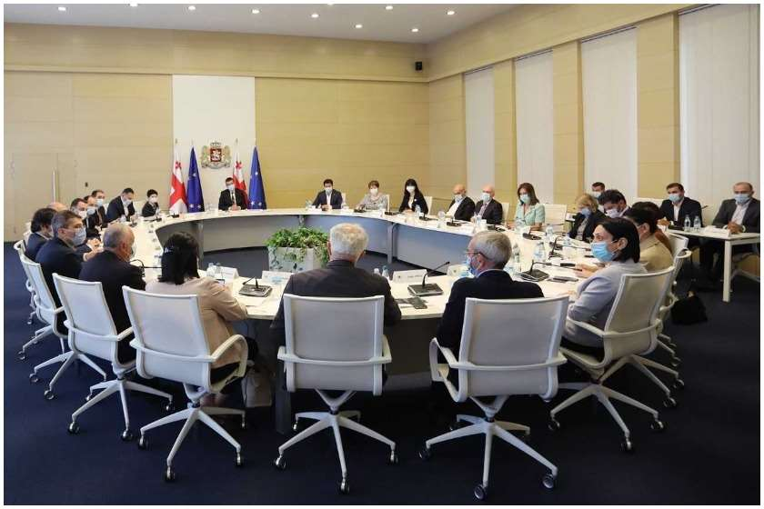
ქმედებები ზღვრულად დასაშვები ნორმის გადაჭარბების შემთხვევაში
2 ყვითელი:
სიგნალიზაცია
სააკორდინაციო საბჭო იკრიბება და განიხილავს მოქმედების გეგმას
2 წითელი:
ბრძოლაში ჩაბმა
04
საკოორდინაციო საბჭოს გადაწყვეტილებით ხდება ზომების გამკაცრება

Slide 15









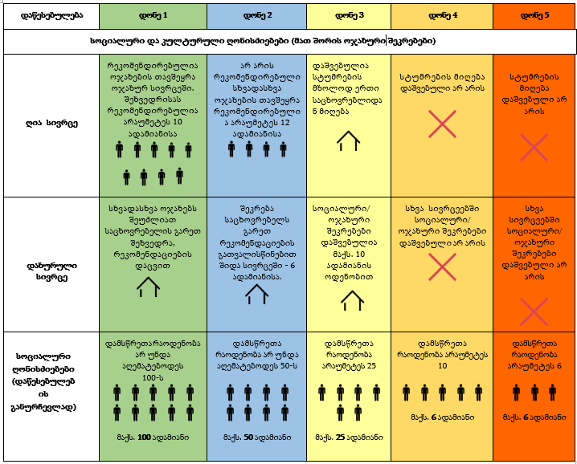
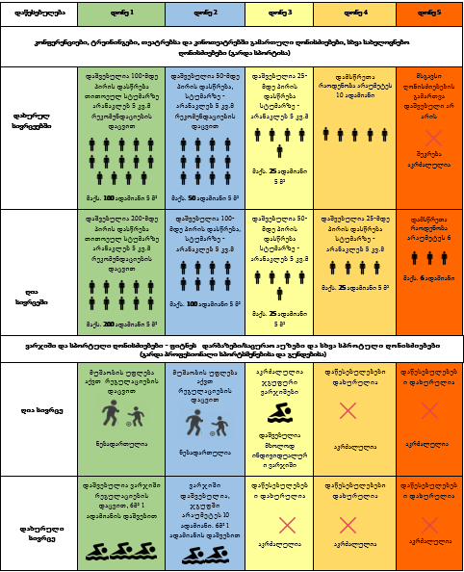
ძირითადი აქტივობები და შეზღუდვები განგაშის დონეების მიხედვით

Slide 16
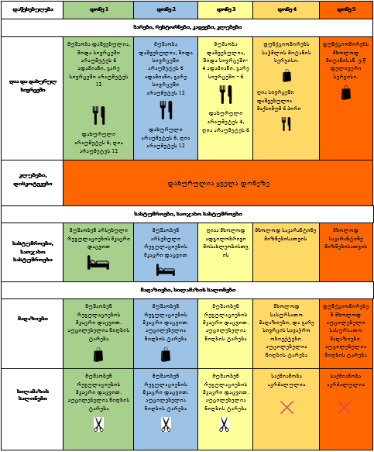
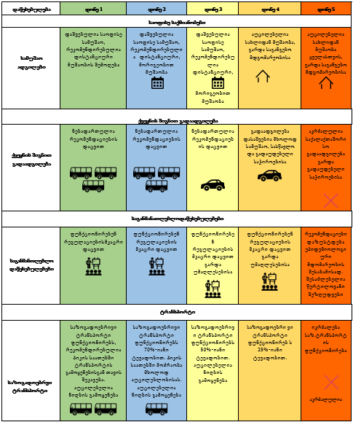
ძირითადი აქტივობები და შეზღუდვები განგაშის დონეების მიხედვით

Slide 17
უსაფრთხოების შენარჩუნების სტრატეგია
ფუნდამენტალური ღონისძიებები და ვირუსის ფართოდ გავრცელების მართვა
ჯანდაცვის სისტემის მდგრადობა და რეაგირების შესაძლებლობა
საერთაშორისო მოგზაურობა
საზოგადოებრივი სერვისების უწყეტობა

Slide 18
უსაფრთხოების შენარჩუნების სტრატეგია
გრძელვადიანი მიზნებისთვის და დაგეგმილ ღონისძიებათა პროგნოზირების შესაძლებლობისთვის მათი გაწერა რისკის დონის გათვალისწინებითა და განგაშის დონის საფრთხისშემცველობის ანალიზის საფუძველზე.
 | დონე 1 | დონე 2 | დონე 3 | დონე 4 | დონე 5
შეზღუდვის დონე | ლოკალური/ დროებითი | ლოკალური/ დროებითი | ლოკალური/ დროებითი | ლოკალური/ მასშტაბური | მასშტაბური /სრული
საქმიანობები | შეუზღუდავი/ მცირედ შეზღუდული უმეტესად დროითი შეზღუდვა | ნაწილობრივ შეზღუდული უმეტესად დროითი ან რაოდენობრივი შეზღუდვა | ნაწილობრივ შეზღუდული დროითი და რაოდენობრივი შეზღუდვა | უმეტესად შეზღუდულია | თითქმის ყველა ტიპის საქმიანობა შეზღუდულია/ დაწესებულია აკრძალვები
შეზღუდვების დარღვევის შედეგები | გაფრთხილება | გაფრთხილება ან ჯარიმა | ჯარიმა ან სამუშაო პროცესის შეჩერება | ჯარიმა ან სამუშაო პროცესის შეჩერება | ჯარიმა ან სამუშაო პროცესის შეჩერება

Slide 19
მე-4 და მე-5 დონის განგაშის გამოცხადების შემდეგ განსახორციელებელი ქმედებები
მე-5 დონის განგაშისას - იხურება რესტორნები, ბარები, კვების ობიექტები; მე-4 დონის შემთხვევაში - გარკვეული ვადით ან გარკვეული დროით (მაგ 21:00 საათიდან).
მიტანის სერვისი მუშაობს უწყეტად, ადგილზე მინიმალური რაოდენობის ადამიანით;
სილამაზის სალონები, სპორტდარბაზები და საცურაო აუზები დაკეტილია;
ღამის კლუბები დახურულია სრულად;
შეზღუდულია გადაადგილება - მეტწილად საღამოდან დილამდე, გარდა პირველადი საჭიროებებისთვის გადაადგილებისა;
შეკრებებზე შეზღუდულია ადამიანთა რაოდენობა;
შეზღუდული ან სრულად აკრძალულია სოციალური შეკრებები;
არ ტარდება კულტურული (თეატრი, კინო, კონცერტი) და სპორტული ღონისძიებები. მათი ჩატარება დასაშვებია მხოლოდ მაყურებლის დასწრების გარეშე;
აკრძალულია (ღია სივრცეში არაუმეტეს 6 ადამიანი) წვეულებები;
შეზღუდული ან სრულად აკრძალულია საქალაქთაშორისო მიმოსვლა;
დაწესებულია ლიმიტები ტრანსპორტში მგზავრთა რაოდენობაზე;
სავალდებულოა პირბადის ტარება როგორც დახურულ, ისე გარე სივრცეში;
განსაკუთრებით მაღალ კლასებში მიმდინარეობს დისტანციური სწავლება. პროფესიული და უმაღლესიდ აწესებულებები გადასულია დისტანციურ სწავლებაზე (გარდა პრაქტიკული კომპონენტისა).
მოსახლეობა გადადის დისტანციურ მუშაობაზე, გარდა ისეთი ობიექტებისა, სადაც ერთის მხრივ შეუძლებელია დისტანციური მუშაობა, ხოლო მეორეს მხრივ სამუშაო პროცესის შეჩერება;
შესაძლებელია მოხდეს კონკრეტული მუნიციპალიტეტების, ქალაქების, სოფლების სრულად ჩაკეტვა;

Slide 20
მე-4 და მე-5 დონის განგაშის გამოცხადების შემდეგ განსახორციელებელი ქმედებები
შესაძლებელია საჭიროება დადგეს ქვეყნის მასშტაბით მოკლევადიანი ჩაკეტვის განხორციელება (გარდა აფთიაქები, სასურსათო მაღაზიები და სხვა სიცოცხლისათვის მნიშვნელოვანი ობიექტები);
შესაძლებელია მოხდეს საშობაო ბაზრების და საახალწლო ღონისძიებების გაუქმება;
შსაძლებელია განხორციელდეს არასაჭირო მიზნით სახლიდან გასვლის აკრძალვა;
შესაძლებელია შეიზღუდოს გეგმიური ჰოსპიტალიზაცია;
შესაძლებელია მოხდეს როგორც დახურულ ასევე ღია სივრცეში სხვადასხვა იჯახის წარმომადგენელთა შორის კომუნიკაციის შეზღუდვა (მაგ. არ შეიძლებოდეს სტუმრობა სხვა ოჯახის წარმომადგენელთან);
შესაძლებელია მოხდეს ხანდაზმულთა სახლებში, ისევე როგორც განსაკუთრებული საჭიროებების მქონე პირთა სახლებში, პენიტენციურ დაწესებულებებში და სხვა დახურული სივრცის ობიექტზებში ერთდროულად ორზე მეტი ადამიანის სტუმრობის აკრძალვა.

Slide 21
მადლობა ყურადღებისთვის

